Slide 1
Under ett samtal
Diskussionsfrågor

Slide 2
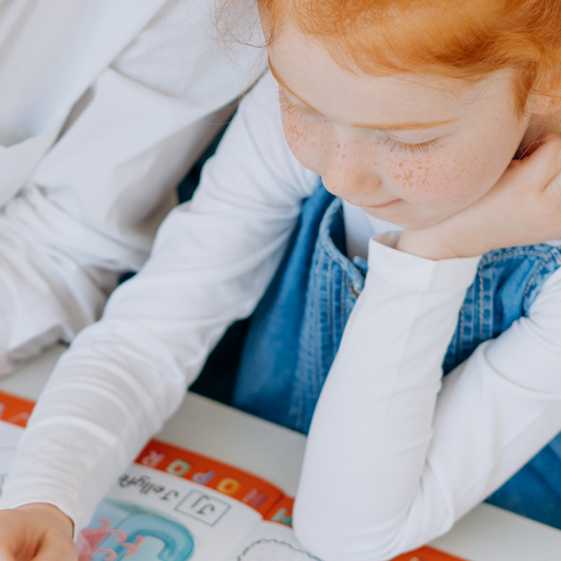
SAMTALSTEKNIKER
1. Sammanfattningar
Använder ni er av sammanfattningar i samtal med barn? Vilka erfarenheter har ni av det?
Ge exempel på hur man kan sammanfatta barnets berättelse utan att lägga in för mycket egna tolkningar eller känslor.

Slide 3
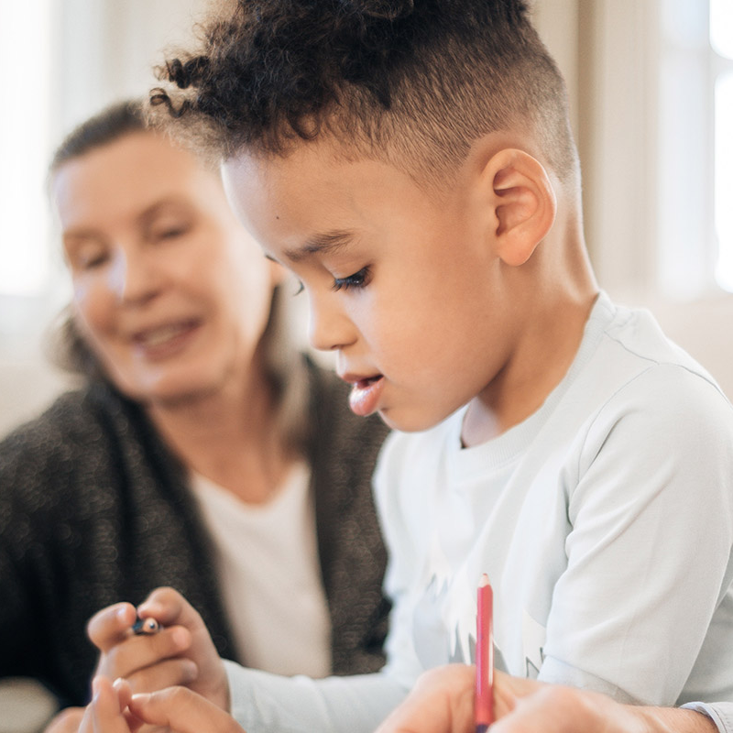
2. Affirmera, bekräfta och avdramatisera
Använder ni er av dessa tekniker i samtal med barn och vilka erfarenheter har ni av det?
Hur brukar ni visa empati och bekräfta barnets känslor utan att era egna känslor
tar över för mycket?
Kan ni ge exempel på hur man kan affirmera och bekräfta ett barn på ett sakligt sätt, det vill säga, utan att överdriva känslor eller bidra till egna positiva eller negativa tolkningar?

Slide 4

3. Speglingar och reflektioner
Använder ni er av dessa tekniker i samtal med barn?
Vilka erfarenheter har ni av det?
Ge exempel på hur man kan använda sig av speglingar och reflektioner i ett samtal med barn.

Slide 5
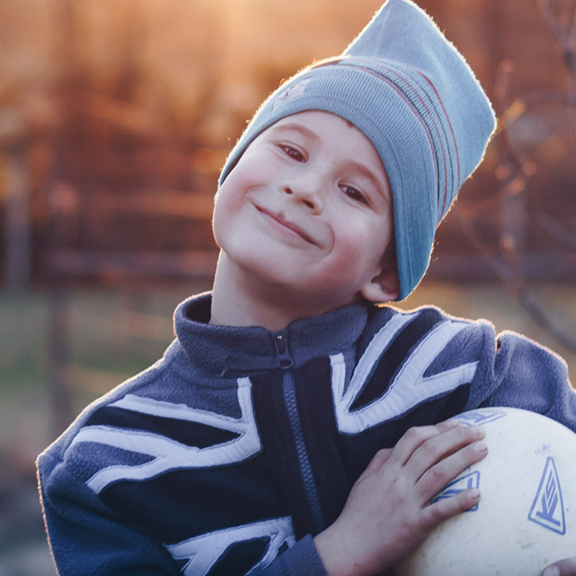
4. Solfjädern, Barnkonventionen
och Bra och dåliga hemligheter
Använder ni er av dessa tekniker i samtal med barn och vilka erfarenheter har ni av det?
Ge exempel på olika samtalssituationer där man kan använda sig av ”Solfjädern” eller ”Barnkonventionen”.

